Slide 1
点と座標
「動き」を考える上で必須の基礎知識を学びます。

Slide 2


概要
「動き」の基礎
この講義では、物体の運動を考える上での基礎中の基礎である。座標について考えます。
プログラマどころかプランナーでも必須の知識です。 誰でも作れる』と謳っている汎用ゲームエンジンでもここが分かっていない人は想定していないので、絶対に理解してください。

Slide 3
点と座標

Slide 4
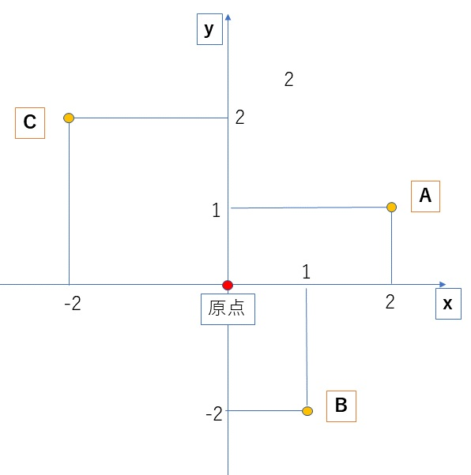

点の成分(座標) と原点
点の位置を示す値を座標と呼びます。ある点を基準にどれだけ離れているかを示します。
原点： 基準となる中心点
成分： 原点からの距離、
x成分とy成分で構成される。
右の図でいえば
それぞれ
A(2,1), B(1,-2), C(-2,2)
(X成分, Y成分)
と呼ぶ。

Slide 5
中点

Slide 6
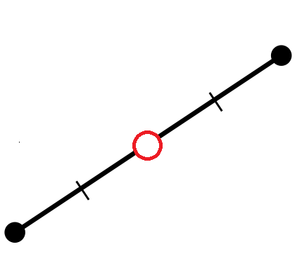
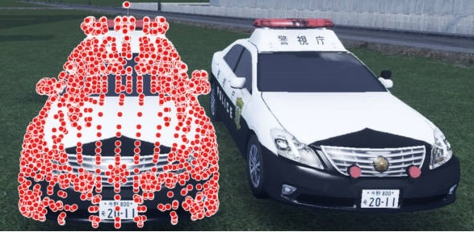
中点
複数の点が存在する際に、
その中心の点を中点と言います。
なぜ中点が必要なのか？
ゲームで物体を表現する際、頂点同士を繋いで描画します。その中心位置が分からなければ正しく動きません。
一般的なゲームでは、
毎秒50回〜100回以上この計算が行われています。

Slide 7
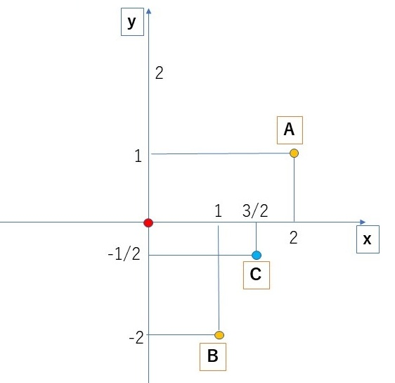


2点間の中点の計算
真ん中の点を出すには、
各成分を足して2で割ります。
右の図だったらAとBの中点は、
(3/2,-1/2)

Slide 8
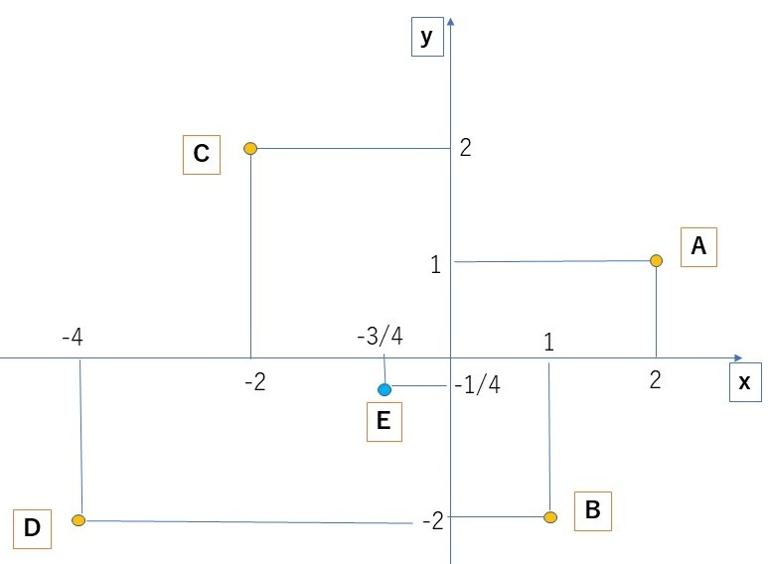


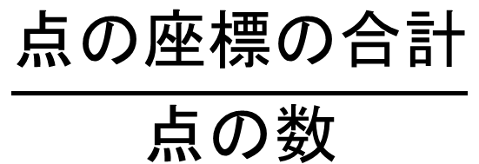
3点・n点間の中点
点が増えても考え方は同じです。
全ての座標を足して、点の数で割るだけです。
$$\frac{点の座標の合計}{点の数}$$

Slide 9
点と点の距離

Slide 10
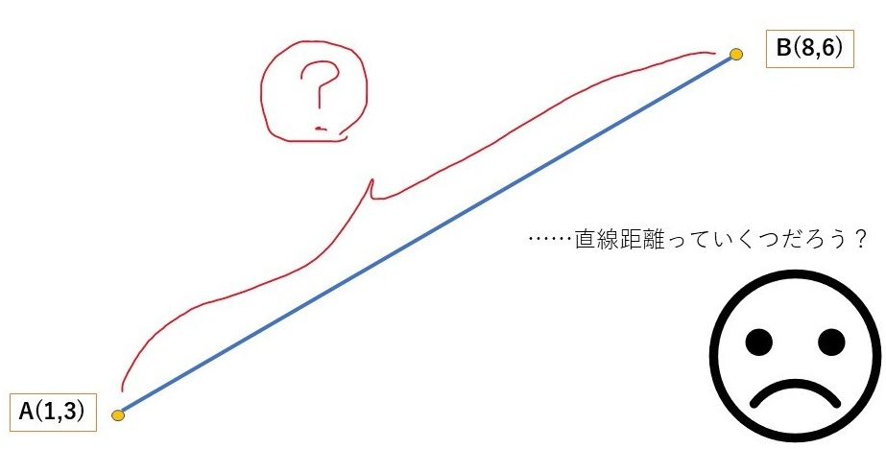
点と点の距離を考える
物体の運動を考える際に２点間の距離はたびたび必要になるが、逆を言えば２点間の距離さえ分かれば非常に多くの物理運動を再現できるようになる。
物体の運動を考える上で、
九九のような存在である。

Slide 11
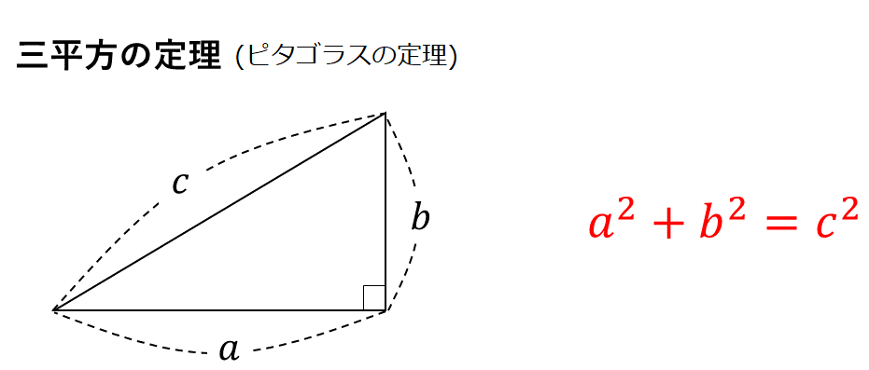
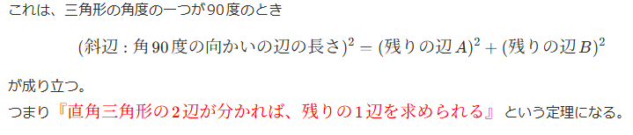
三平方の定理（ピタゴラスの定理）

Slide 12
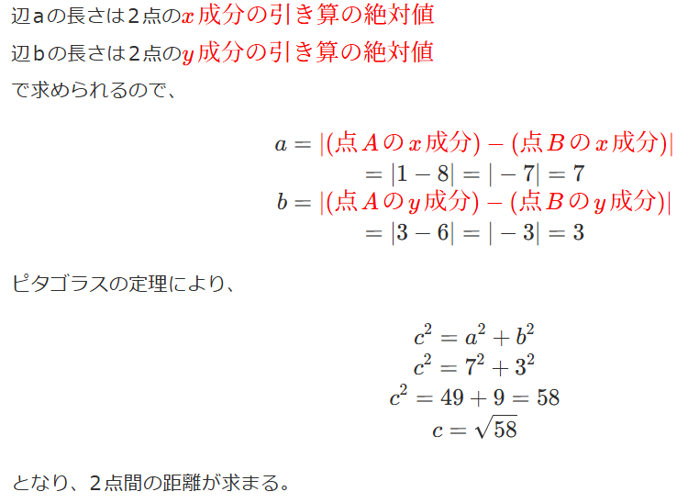
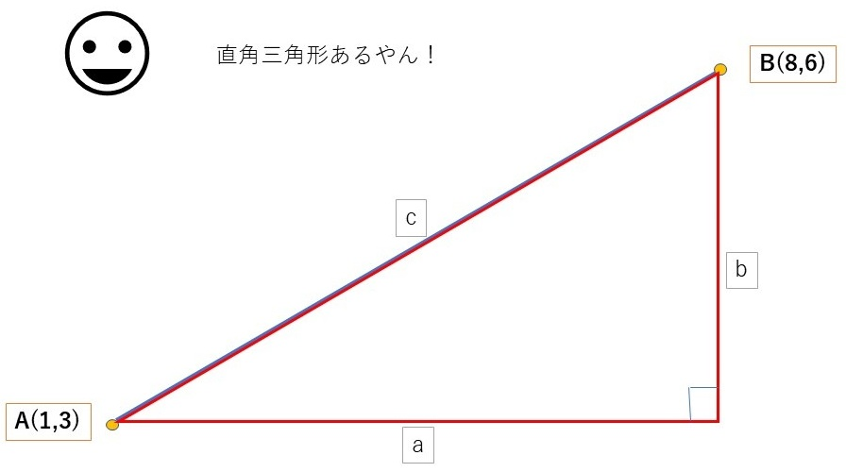
点と点の距離
ピタゴラスの定理を用いることによって、2点間の距離を求める事が出来る。

Slide 13

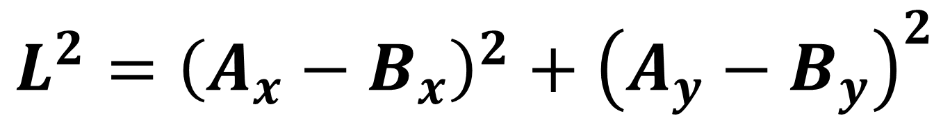
2点間の距離を求める公式
x成分の差とy成分の差から直角三角形を作り、距離Lを導きます。
$$L^{2}={\left(A_{x}−B_{x}\right)}^{2}+{\left(A_{y}−B_{y}\right)}^{2}$$
ゲーム開発で最も多用される公式の一つです。

Slide 14
相対位置と移動

Slide 15


相対位置：相手はどこにいるか？
相対位置とは
「自分から見て相手がどの位置にいるか」です。
移動を考える上で最も重要な考え方です。
例：点A(-4,-2), 点B(2,1)とすると
・点Aから見た点Bの相対位置
(6,3)
・点Bから見た点Aの相対位置
(-6,-3)
で相対位置が出せます。

Slide 16
A点からB点への移動
A点からB点へ任意の時間で動く運動を考える。
n秒での移動を考える際は以下の手順で行う。
例：A(1,4),B(-4,6)であり
AB間を2秒で移動する運動を考える
x方向の相対位置
(−4−1)=−5
y方向の相対位置
(6−4)=2
・x方向の相対位置を出す
・y方向の相対位置を出す。 ・nで割り、
1秒間あたりの移動方向を出す。
であるので、
x方向に−5/2
y方向に1
1秒ごとに移動する運動である

Slide 17
円の当たり判定

Slide 18

物体の中心から円を作成1
当たり判定を作りたい物体の中心点を決め、そこから円を作成。 作成した円と円が接触したとき、当たったと分かれば良い。

Slide 19
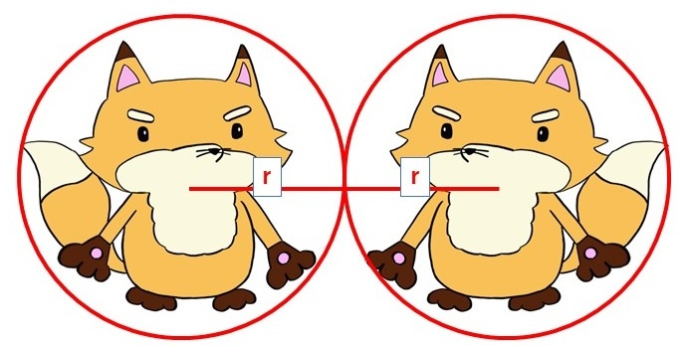
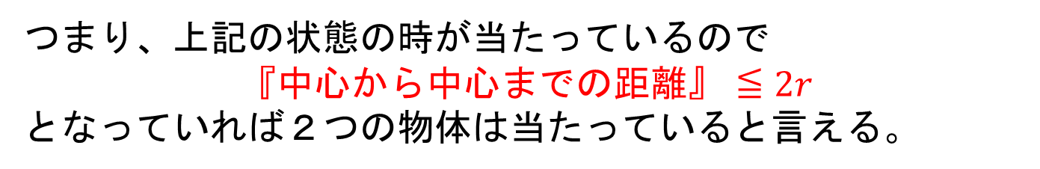
物体の中心から円を作成2
つまり、上記の状態の時が当たっているので
$$\text{『}\text{中心から中心までの距離}\text{』}≦2r$$
となっていれば２つの物体は当たっていると言える。

Slide 20
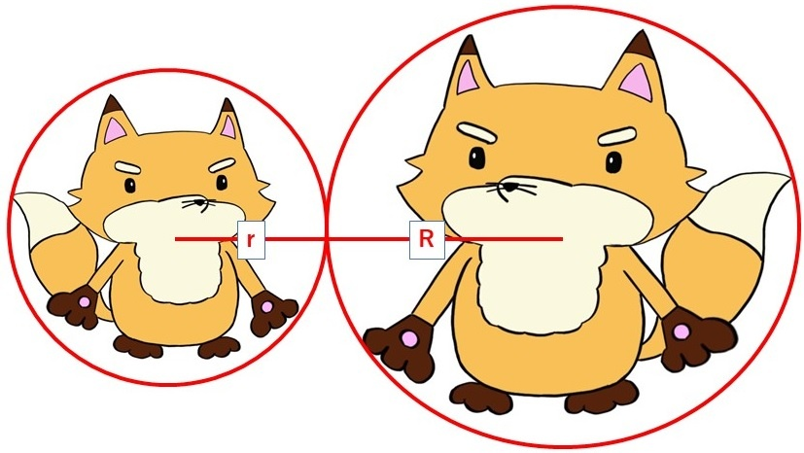
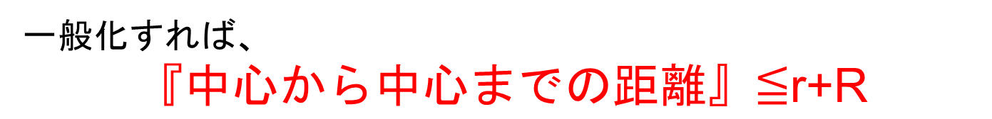
物体の中心から円を作成3
一般化すれば、
$$\text{『}\text{中心から中心までの距離}\text{』}\text{≦}\text{r}\text{+}\text{R}$$

